Slide 1
Inlämningsuppgift 3 Datalogi - Grupp 2
Av: Madeleine Hallqvist, Lars Strömberg, Mattias Ahlström

Slide 2
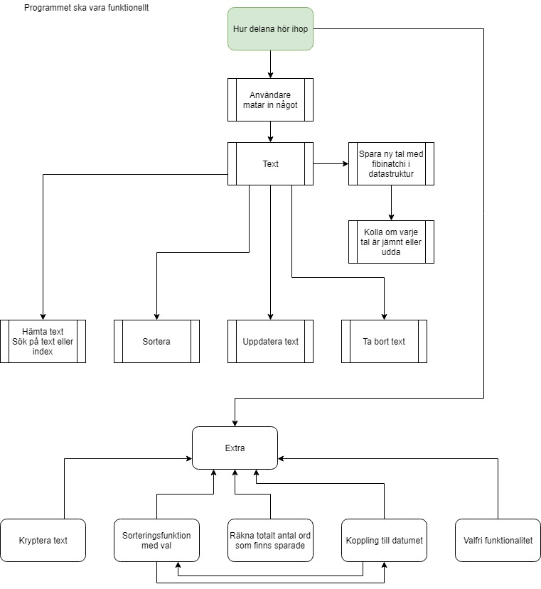
Hur delarna hör ihop

Slide 3
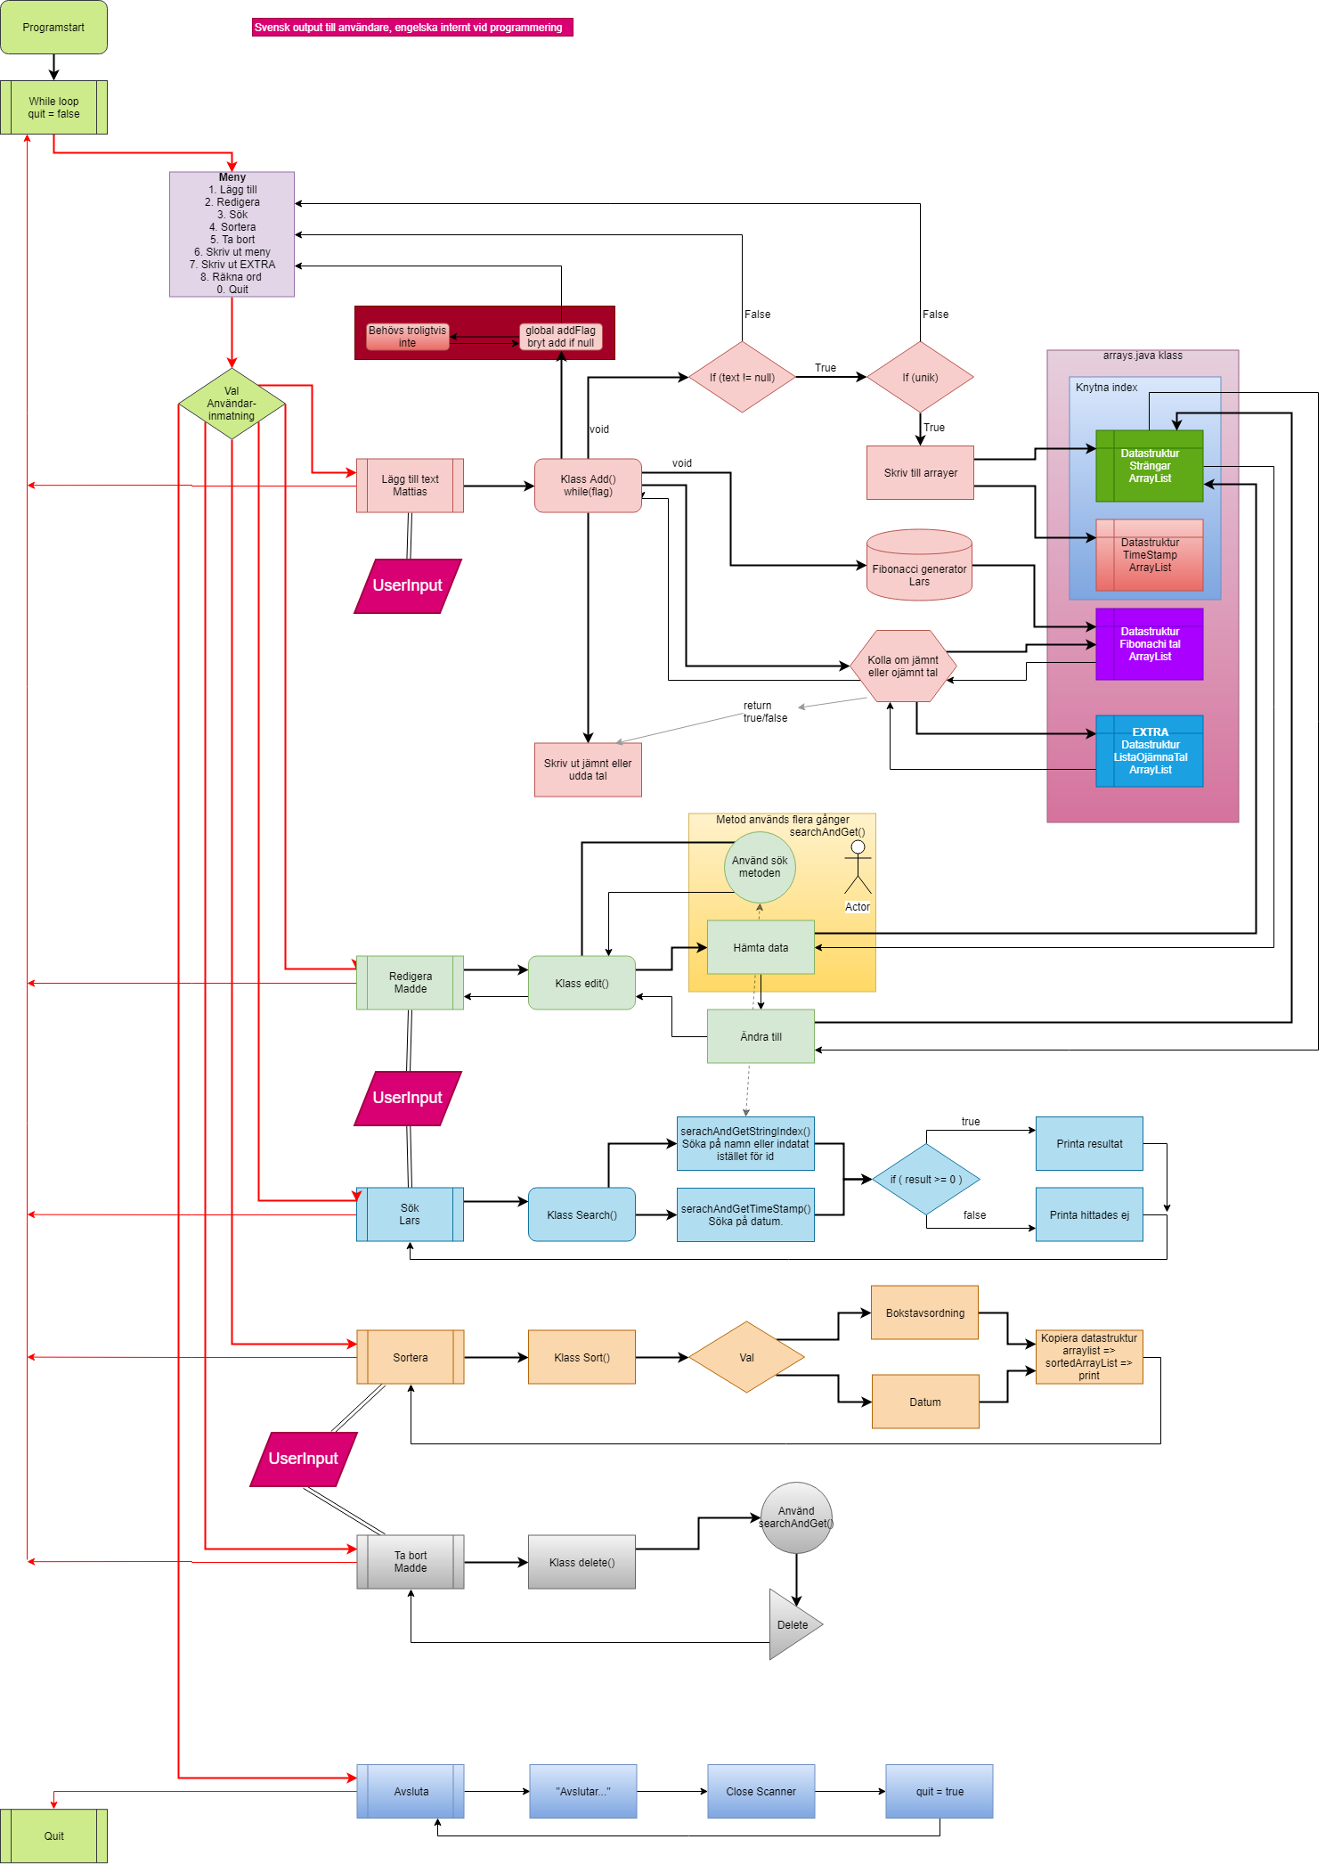
Flödesschema

Slide 4
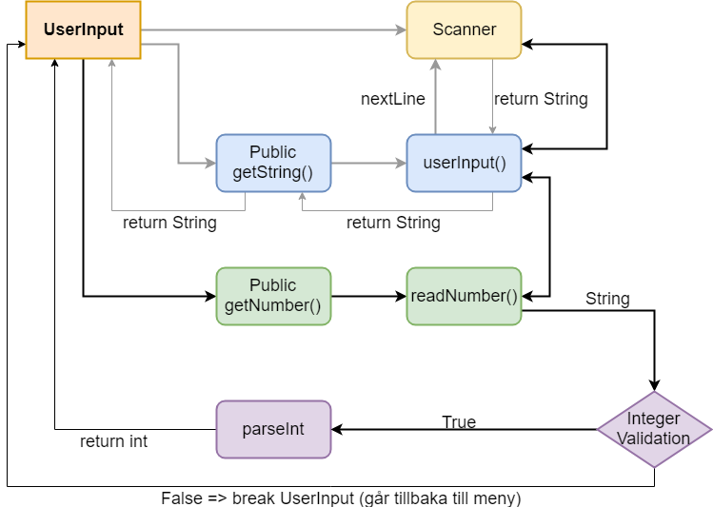
UserInput
Flödesschema
hej

Slide 5
De olika delarna av Programmet
Lägga till
Redigera
Sök
Sortera
Ta bort
Skriv ut meny
Skriv ut extra
Räkna ord
Debug
Rekursiv
UserInput

Slide 6
Visa Koden

Slide 7
Vad har varit bra

Slide 8
Vad har varit problematiskt

Slide 9
Tack för oss!

